Slide 1
Порядок работы в Системе учета запросов (СУЗ) Jira Service Desk

Slide 2
Условия для начала работы
Заключение контракта на сопровождение
Получение доступа в СУЗ для ответственных лиц от медицинской организации

Slide 3
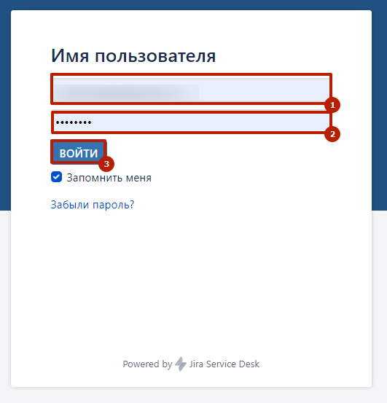
Авторизация в СУЗ
Вводим данные, предоставленные вам по электронной почте

Slide 4
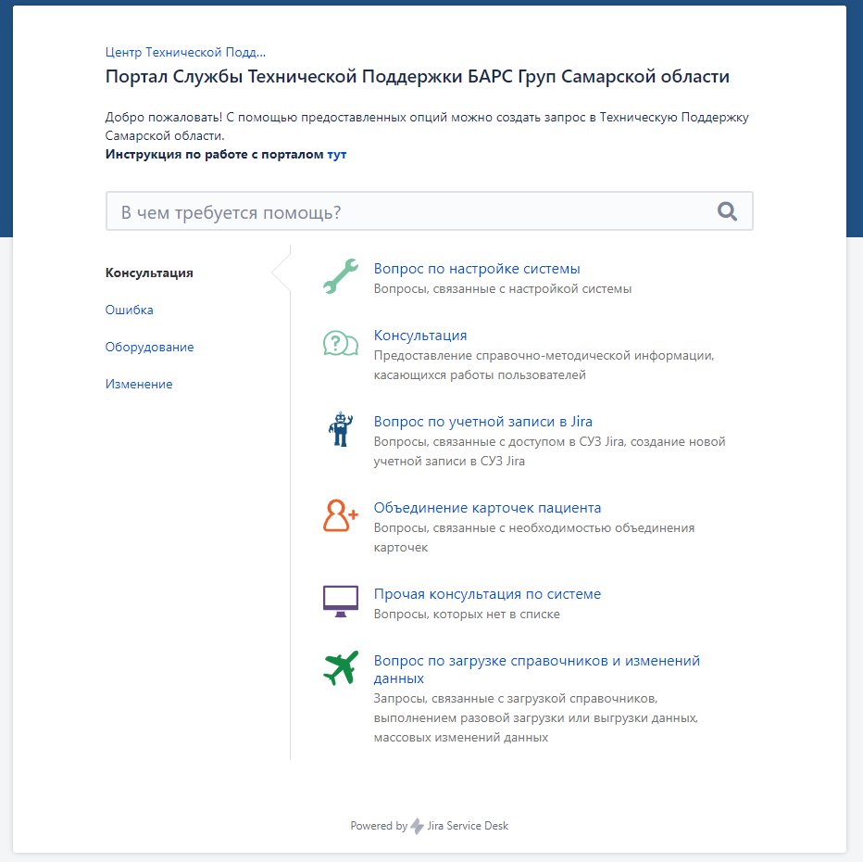
Главная страница портала
Предназначена для создания нового запроса

Slide 5
Типы запросов
Типы Запросов | Виды шаблонов в СУЗ | Время предоставления решения
Запрос 1 (неотложного) приоритета | А) полная потеря работоспособности ЕМИАС Б) недоступность одной или нескольких функций компонент ЕМИАС, отсутствие возможности использования которых приводит к остановке оказания медицинских услуг пациентам | Инцидент | Ошибка → Недоступность ЕМИАС
Запрос 2 (высокого) приоритета | частичная утрата (деградация) прикладного программного обеспечения ЕМИАС способности обеспечить выполнение одной или нескольких функций компонент ЕМИАС для Пользователей, не приводящих к остановке оказания медицинских услуг пациентам, но существенно влияющих на выполнение ежедневных бизнес-процессов в МО | Инцидент | Ошибка → Ошибка в реестре счетов
 | А)предоставление разовых выгрузок данных, Б)выполнение стандартных настроек функциональности компонент ЕМИАС, влияющих на оказание медицинских услуг пациентам, связанные с загрузкой региональных справочников и классификаторов | Запрос на обслуживание | Консультация → Вопрос по загрузке справочников и изменений данных
Не более 6 астрономических часов
Не более 3 рабочих дней

Slide 6
Типы запросов (продолжение)
Типы Запросов | Виды шаблонов в СУЗ | Время предоставления решения
Запрос 3 (среднего) приоритета | неисправностью отдельных функций компонент ЕМИАС, не относящихся к приоритету 1 и приоритету 2, не оказывающих существенное влияние на использование ЕМИАС | Инцидент | Ошибка → Ошибка в системе | Не более 10 рабочих дней
 | Предоставление справочно-методической информации, касающихся работы пользователей | Запрос на консультацию | Консультация→консультация
 | необходимость изменения существующих настроек функциональных возможностей ЕМИАС или модификации функциональных возможностей ЕМИАС в части формирования реестров счетов в связи с изменениями федеральных нормативно-правовых актов, либо регламента информационного взаимодействия с территориальным фондом обязательного медицинского страхования; | Запрос на обслуживание | Консультация → Вопрос по настройке системы
 | Запрос на восстановление подключения ЛО | Запрос на восстановление подключения ЛО к ЛИС | Оборудование → Восстановление подключения ЛО

Slide 7
Типы запросов (продолжение)
Типы Запросов | Виды шаблонов в СУЗ | Время предоставления решения
Запросы 4 (обычного) приоритета | связанные с необходимостью внесения изменений в существующие функциональные возможности ЕМИАС в связи с изменениями федеральных нормативно-правовых актов в части имеющейся функциональности | Запрос на изменение | Изменение → Прочие изменения по системе | Не более 30 рабочих дней* *исключение составляют запросы на изменения созданные по инициативе МО и не связанные с изменением федеральных нормативно-правовых актов в части имеющейся функциональности, решение подобных вопросов не регламентировано по срокам.
 | вопрос по подключению нового оборудования |  | Оборудование→Прочее
 | запрос на изменение существующих в системе отчетных форм и разработка новых |  | Изменение→Изменение печатных и отчетных форм
 | ошибки, которых нет в списке | Инцидент | Ошибка → Другая ошибка
 | наблюдаемая медленная работа, зависание системы |  | Ошибка → Низкая производительность системы
 | вопросы, связанные с доступом в СУЗ Jira, создание учетной записи в СУЗ Jira | Запрос на обслуживание | Консультация → Вопрос по учетной записи JIRA
 | консультации по вопросам, которых нет в списке |  | Консультация → Прочая консультация по системе
 | вопросы, связанные с необходимостью объединения карточек |  | Консультация → Объединение карточек пациента

Slide 8
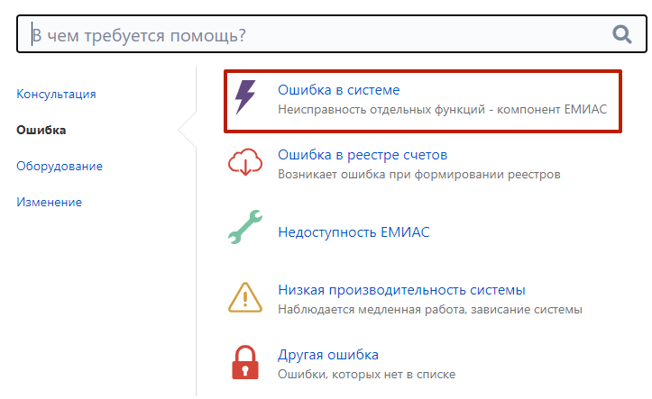
Создание запроса
В зависимости от сложившейся ситуации необходимо выбрать подходящий шаблон

Slide 9
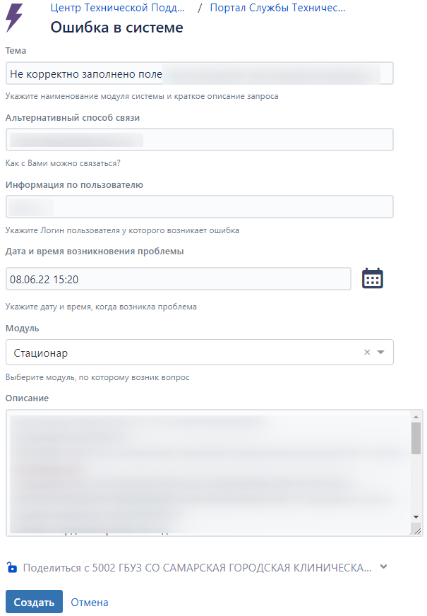
Заполнение запроса
Подробно заполняем поля информацией, которая необходима для анализа вашей проблемы.
В конце нажимаем «Создать»

Slide 10
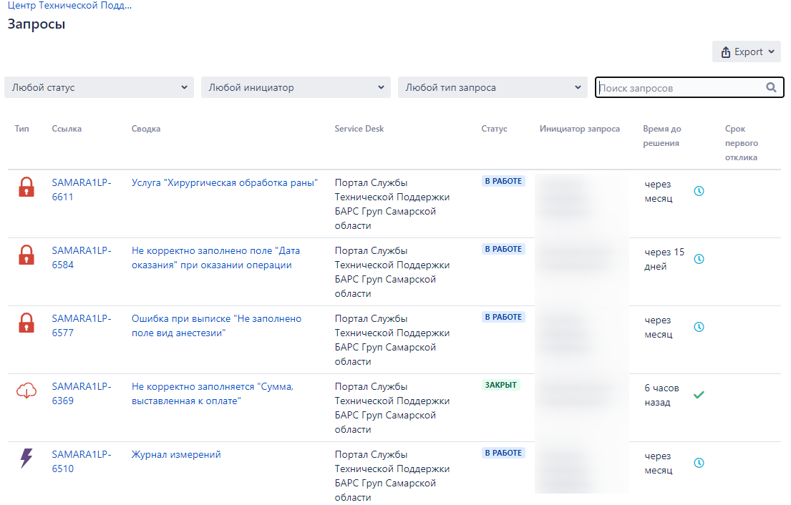
Список всех запросов
В данном окне отображается список всех созданных запросов в рамках вашей МО

Slide 11
Статусы запросов
Статус | Описание
 | Запрос зарегистрирован в СУЗ, но никаких действий по нему еще не проводилось
 | Идет предварительный анализ Запроса с целью определения ответственного сотрудника Исполнителя, приоритета и линии технической поддержки
 | Означает, что Запросу назначен ответственный сотрудник Исполнителя одной из линий технической поддержки Исполнителя, и он находится в процессе решения
 | Означает, что запрос решен и требуется подтверждение со стороны инициатора. В случае, если инициатор не согласен с решением, он предоставляет обоснование несогласия с решением и возвращает Запрос в статус «В работе». Если несогласие с решением Запроса не связано с исходным содержанием, а с появлением новых вводных данных по Запросу, то ответственным сотрудником Исполнителя Запрос переводится в статус «Приемка» и регистрируется новый связанный Запрос

Slide 12
Статусы запросов (продолжение)
Статус | Описание
 | Перевод Запроса в статус «Закрыт» может происходить после подтверждения Инициатором статуса «Приемка»
 | В случае отсутствия подтверждения в течение 5 (Пяти) рабочих дней Запрос автоматически принимает статус «Закрыт СТП»

Slide 13
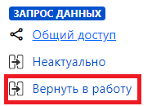
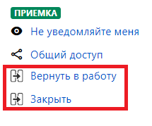
Действия с запросом
Оставить комментарий и прикрепить вложения с помощью скрепки
Вернуть в работу из статуса «Запрос данных»
Закрыть или вернуть в работу из статуса «Приемка»

Slide 14
Оповещения по email
При переходе запроса в статус «Открыт», «Запрос данных», «Приемка», «Закрыта СТП» и «Закрыт» вам на электронную почту придет соответствующее письмо.

Slide 15
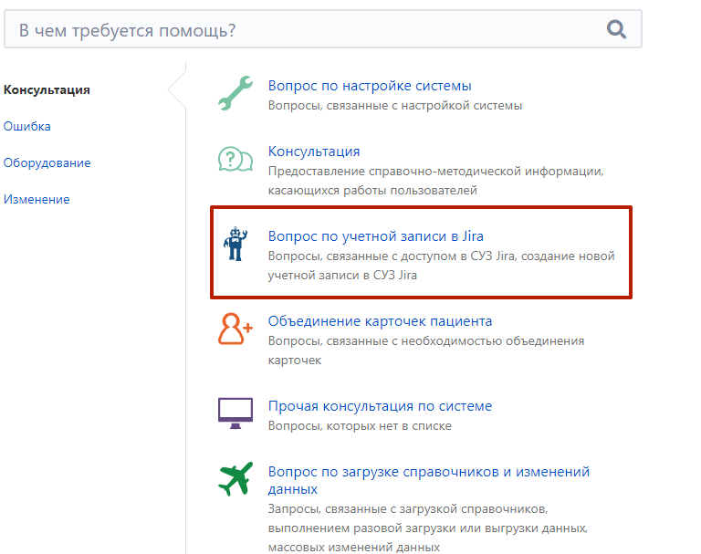
Работа с учетной записью
При возникновении вопросов, связанных с работой в СУЗ и настройкой учетных записей, необходимо воспользоваться соответствующим шаблоном

Slide 16
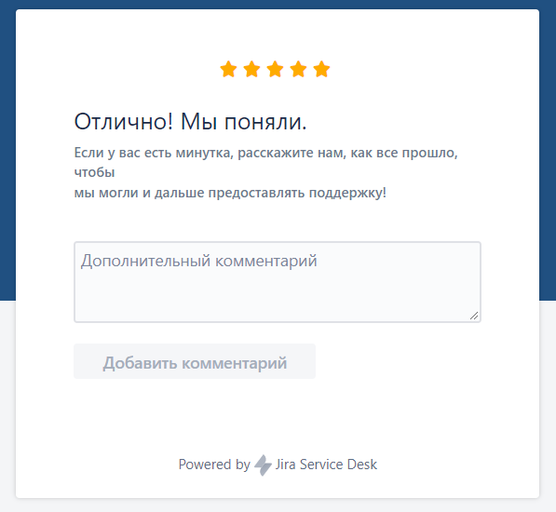
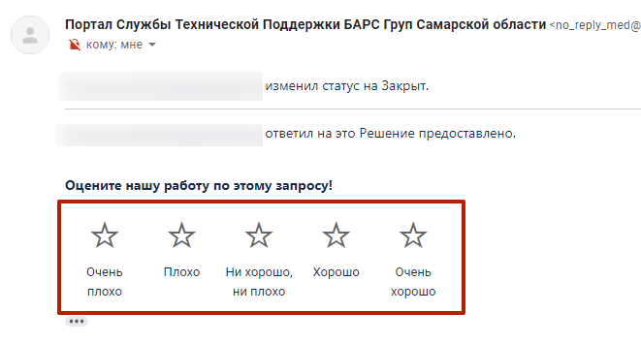
Оценка качества
После того как заявитель закрыл запрос, на email заявителя приходит письмо с просьбой оценить работу технической поддержки по пятибалльной шкале

Slide 17
Полезные материалы
4. Инструкция по работе на портале самообслуживания (СУЗ) -Работа в Системе учета запросов Jira Service Desk (СУЗ)
Оказание услуг по технической поддержке Единой медицинской информационно-аналитической системы (ЕМИАС) Самарской области внешними подрядными организациями

